Slide 1


Slide 2

Il convient de lancer le mode diaporama pour la diffusion de la leçon en classe
Réservé à l’enseignant (e)

Slide 3

Pictogrammes
Réservé à l’enseignant (e)

Slide 4
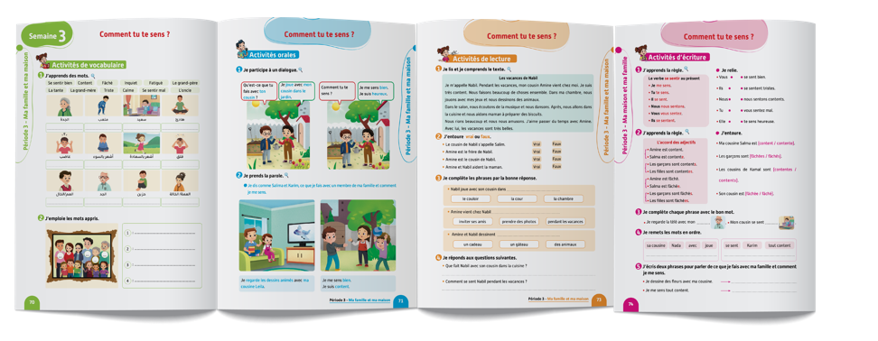
Contenu de la semaine
Réservé à l’enseignant (e)

Slide 5

Organisation de la semaine
Réservé à l’enseignant (e)
Séance 1
Séance 4
Présentation du vocabulaire
Exploitation du vocabulaire
Travail sur livret
Oral – Dialogue
Lecture – Phrases
Écriture – Mots
Séance 2
Séance 5
Oral – Acte de parole 1
Écrit – Point de langue 1
Lecture – Graphèmes et mots
Oral – Prise de parole
Lecture – Compréhension de phrases
Écriture – Phrases
Séance 3
Séance 6
Oral - Acte de parole 2
Écrit – Point de langue 2
Lecture – Graphèmes et mots
Révision
Lecture offerte

Slide 6



Plan de la séance 5
Réservé à l’enseignant (e)
1. Prise de parole
Prendre la parole pour dire comment on se sent.
Comprendre des phrases.
Écrire des phrases.

Slide 7



Bonjour les enfants ! La leçon de français commence maintenant.

Slide 8

Aujourd’hui, nous allons apprendre à parler de nos frères et sœurs, de leurs chambres, des activités que nous faisons avec eux et avec nos cousins et nos cousines, et de comment on se sent. Écoutez bien.

Slide 9



Lecture de la vidéo.

Slide 10



Maintenant, on va prendre la parole pour parler de nos frères et sœurs, de leurs chambres, des activités que nous faisons avec eux et avec nos cousins et nos cousines, et de comment on se sent.
On va le faire en 3 étapes. Soyez attentifs.
Étape 1
Étape 2
Étape 3

Slide 11
Étape 1 : Je vais vous expliquer la situation.
Étape 1
Étape 2
Étape 3
Situation : Présente-toi, puis parle de tes frères et sœurs, de leur chambre, des activités que tu fais avec ta famille et de comment tu te sens.
Je m’appelle _____. J’ai _____[ un frère / une sœur ] .
Avec [ mon frère / ma sœur ], on ______ [ activité ] .
Mon frère / ma sœur vient de ______ [pièce de la maison].
Sa chambre est _________ [position ].
Je ______ [activité] avec _____ [membre de famille].
Je suis / Je me sens ________ .

Slide 12
Étape 2 : Chacun réfléchit silencieusement à ce qu’il va dire dans sa prise de parole.
Étape 1
Étape 2
Étape 3
Situation : Présente-toi, puis parle de tes frères et sœurs, de leur chambre, des activités que tu fais avec ta famille et de comment tu te sens.
Je m’appelle _____. J’ai _____[ un frère / une sœur ] .
Avec [ mon frère / ma sœur ], on ______ [ activité ] .
Mon frère / ma sœur vient de ______ [pièce de la maison].
Sa chambre est _________ [position ].
Je ______ [activité] avec _____ [membre de famille].
Je suis / Je me sens ________ .

Slide 13
Étape 3 : Maintenant, vous allez prendre la parole. Qui veut passer au tableau ?
Étape 1
Étape 2
Étape 3
Situation : Présente-toi, puis parle de tes frères et sœurs, de leur chambre, des activités que tu fais avec ta famille et de comment tu te sens.
Je m’appelle _____. J’ai _____[ un frère / une sœur ] .
Avec [ mon frère / ma sœur ], on ______ [ activité ] .
Mon frère / ma sœur vient de ______ [pièce de la maison].
Sa chambre est _________ [position ].
Je ______ [activité] avec _____ [membre de famille].
Je suis / Je me sens ________ .

Slide 14

Maintenant, tout le monde participe. Chacun prend la parole pour parler de ses frères et sœurs, de leur chambre, des activités qu’il fait avec eux et avec ses cousins, cousines, et de comment il se sent.

Slide 15
Plan de la séance 5
Réservé à l’enseignant (e)
Prendre la parole pour dire comment on se sent.
2. Lecture
Comprendre des phrases.
Écrire des phrases.

Slide 16
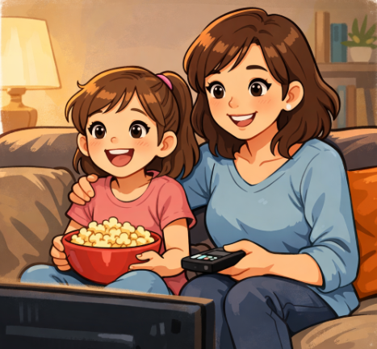
Maintenant, regardez cette image. Cette fille s’appelle Nour.

Slide 17
Lisez cette question en silence.
Comment se sent Nour ?
1. Nour est avec sa tante.
2. Nour est dans le salon.
3. Nour regarde la télé.
4. Nour est toute contente.

Slide 18

Prenez vos ardoises.

Slide 19
Écrivez le numéro de la bonne réponse sur votre ardoise ( 1, 2, 3 ou 4 ).
Comment se sent Nour ?
1. Nour est avec sa tante.
2. Nour est dans le salon.
3. Nour regarde la télé.
4. Nour est toute contente.

Slide 20
Levez vos ardoises.

Slide 21
La bonne réponse est : « 4. Nour est toute contente ».
Qui veut expliquer la réponse ?
Comment se sent Nour ?
1. Nour est avec sa tante.
2. Nour est dans le salon.
3. Nour regarde la télé.
4. Nour est toute contente.

Slide 22
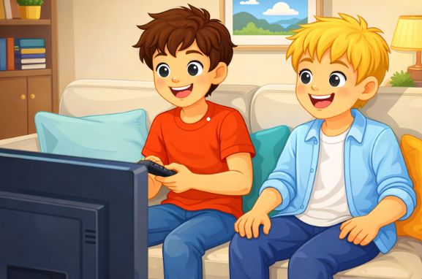
Regardez cette image. C’est Majid et son cousin.

Slide 23

Avec votre voisin, lisez et répondez à la question. Je vais circuler entre les rangs pour vous aider.
Comment se sent Majid ?
1. Majid est avec son cousin.
2. Majid est content.
3. Majid est dans le salon.
4. Majid regarde des dessins animés.

Slide 24
Corrigez. La bonne réponse est : « 2. Majid est content ».
Comment se sent Majid ?
1. Majid est avec son cousin.
2. Majid est content.
3. Majid est dans le salon.
4. Majid regarde des dessins animés.

Slide 25
Plan de la séance 5
Réservé à l’enseignant (e)
Prendre la parole pour dire comment on se sent.
Comprendre des phrases.
3. Écriture
Écrire des phrases.

Slide 26

Maintenant, nous allons faire de l’écriture. Prenez vos cahiers.

Slide 27

Lisez et observez cette phrase. Vous allez l’écrire après. Tenez-vous prêts. Je n’oublie pas la majuscule au début de la phrase, le point à la fin et les espaces entre les mots.
Je joue avec mon cousin.

Slide 28


Première dictée en cours.

Slide 29
Deuxième dictée en cours.

Slide 30
Corrigez.
Je joue avec mon cousin.

Slide 31
Lisez et observez cette phrase. Vous allez l’écrire après. Tenez-vous prêts. Je n’oublie
pas la majuscule au début de la phrase, le point à la fin et les espaces entre les mots.
Ma cousine se sent bien.

Slide 32
Première dictée en cours.

Slide 33
Deuxième dictée en cours.

Slide 34
Corrigez.
Ma cousine se sent bien.

Slide 35
On passe à une autre activité. Ces mots sont en désordre. Écrivez sur vos cahiers une phrase correcte à partir de ces mots.
ses cousins
dessine
Majd
avec

Slide 36
Qui veut lire sa phrase ?
ses cousins
dessine
Majd
avec

Slide 37
Corrigez. Je n’oublie pas la majuscule au début de la phrase et le point à la fin.
Majd dessine avec ses cousins.

Slide 38
Voici une autre phrase en désordre. Écrivez sur vos cahiers une phrase correcte à partir de ces mots.
Ma cousine
triste
se sent

Slide 39
Qui veut lire sa phrase ?
Ma cousine
triste
se sent

Slide 40
Corrigez. Je n’oublie pas la majuscule au début de la phrase et le point à la fin.
Ma cousine se sent triste.

Slide 41
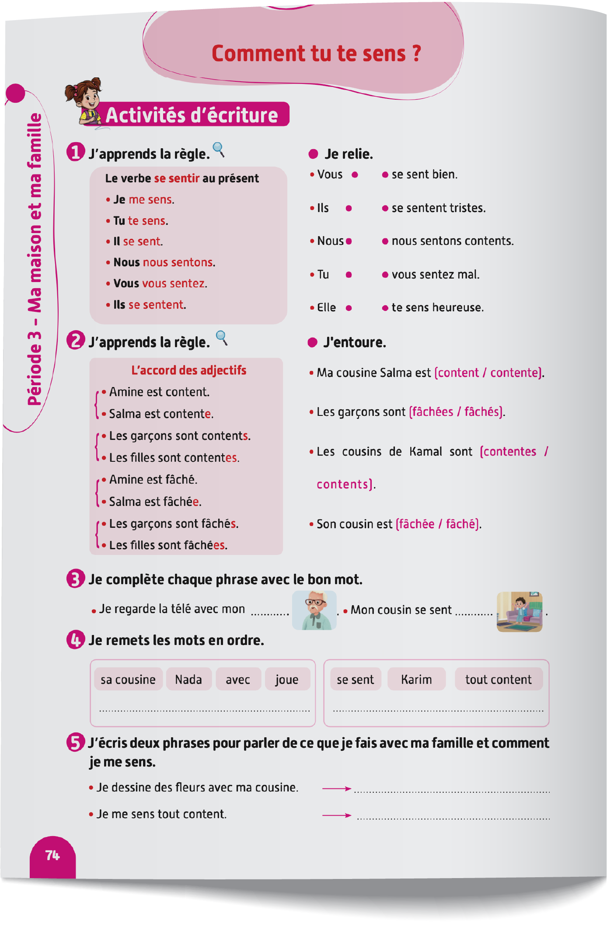

Prenez vos livrets à la page 74. Réalisez l’activité. Je vais circuler entre les rangs pour vous aider.

Slide 42
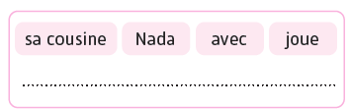
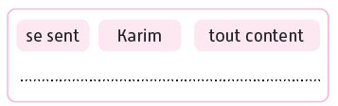
Corrigez.
Nada joue avec sa cousine.
Karim se sent tout content.

Slide 43

La séance d’aujourd’hui est terminée. À la maison, réalisez l’activité 5 de la page 74.

